Slide 1
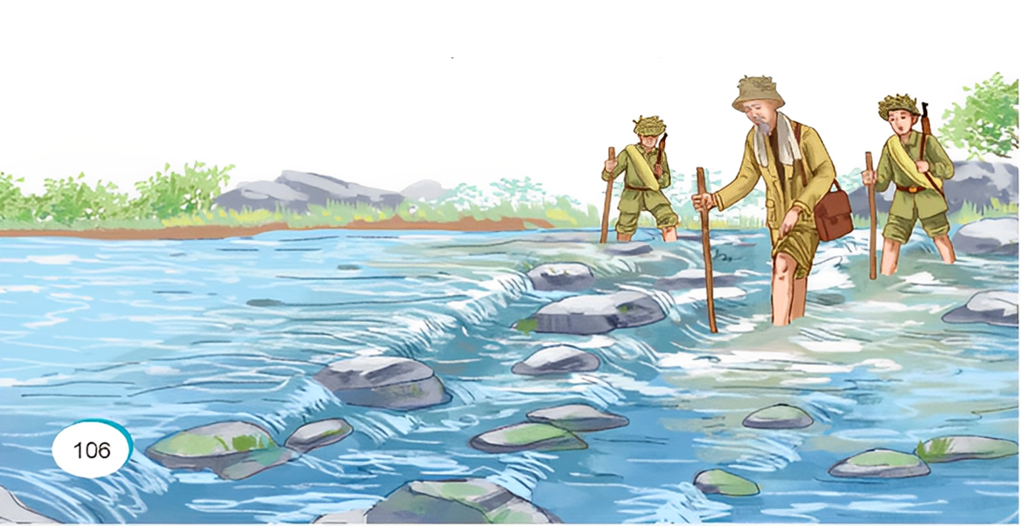

TIẾNG VIỆT
Theo Chuyện Bác Hồ trồng người

Slide 2



Yêu cầu cần đạt
- Học sinh đọc đúng từ ngữ, câu, đoạn và toàn bộ câu chuyện “Cùng Bác qua suối”.
- Bước đầu biết thể hiện cảm xúc của các nhân vật (Bác Hồ, anh chiến sĩ) trong câu chuyện qua giọng đọc.
- Biết nghỉ hơi ở những chỗ có dấu câu.
- Hiểu nội dung bài: Nhận biết được các chi tiết, sự việc, hành động, lời nói gắn với các nhân vật cụ thể. Hiểu được ý nghĩa của mỗi cử chỉ, việc làm của Bác. Hiểu điều tác giả muốn nói qua câu chuyện: Câu chuyện ca ngợi Bác – một con người có nhiều phẩm chất tốt đẹp: yêu thương, gần gũi mọi người, cẩn thận trong công việc, luôn quan tâm, lo lắng cho người khác, ...
- Đọc mở rộng theo yêu cầu (Đọc và kể với bạn câu chuyện về một vị thần trong kho tàng truyện cổ Việt Nam hoặc về người có công với đất nước).
- Phát triển năng lực ngôn ngữ.

Slide 3




PHẦN 1

Slide 4

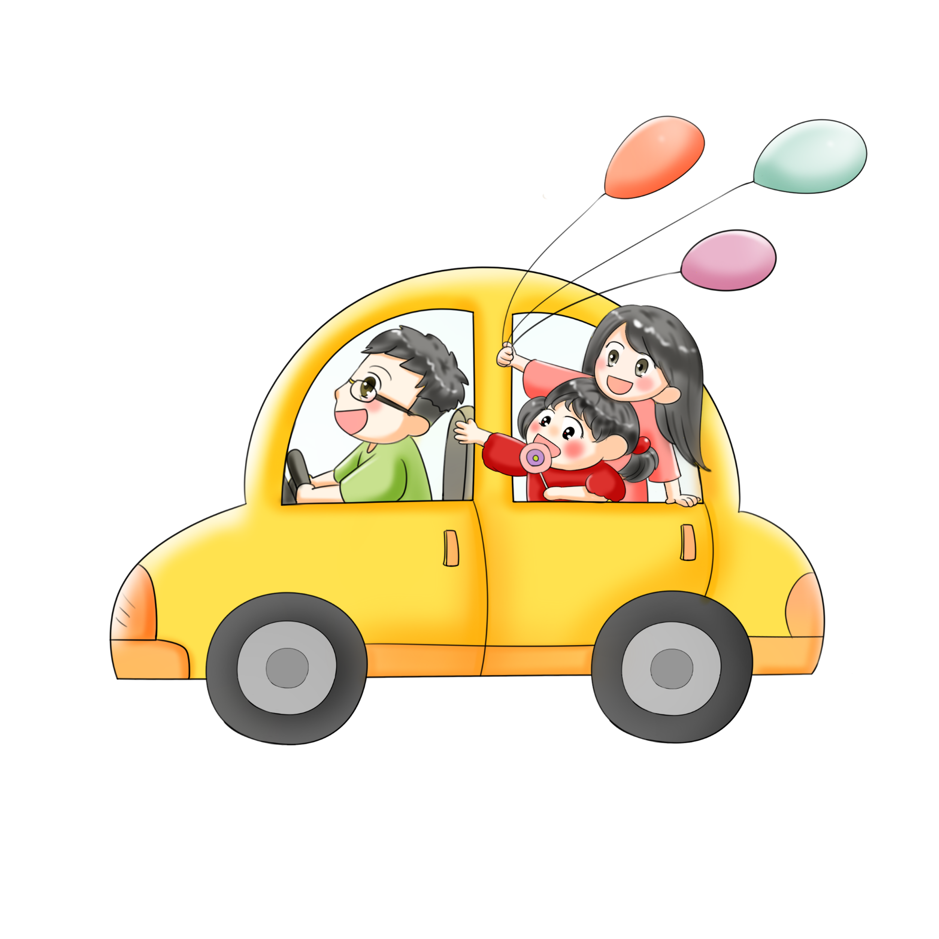
Cùng bạn nghe một bài hát về Bác Hồ và nêu cảm xúc của em khi nghe bài hát đó.

Slide 5
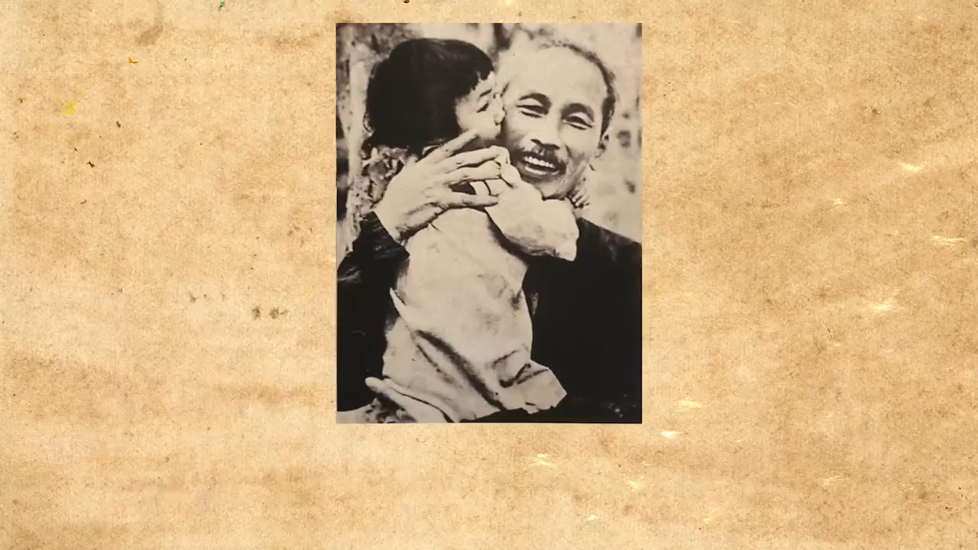

Slide 6

PHẦN 2

Slide 7

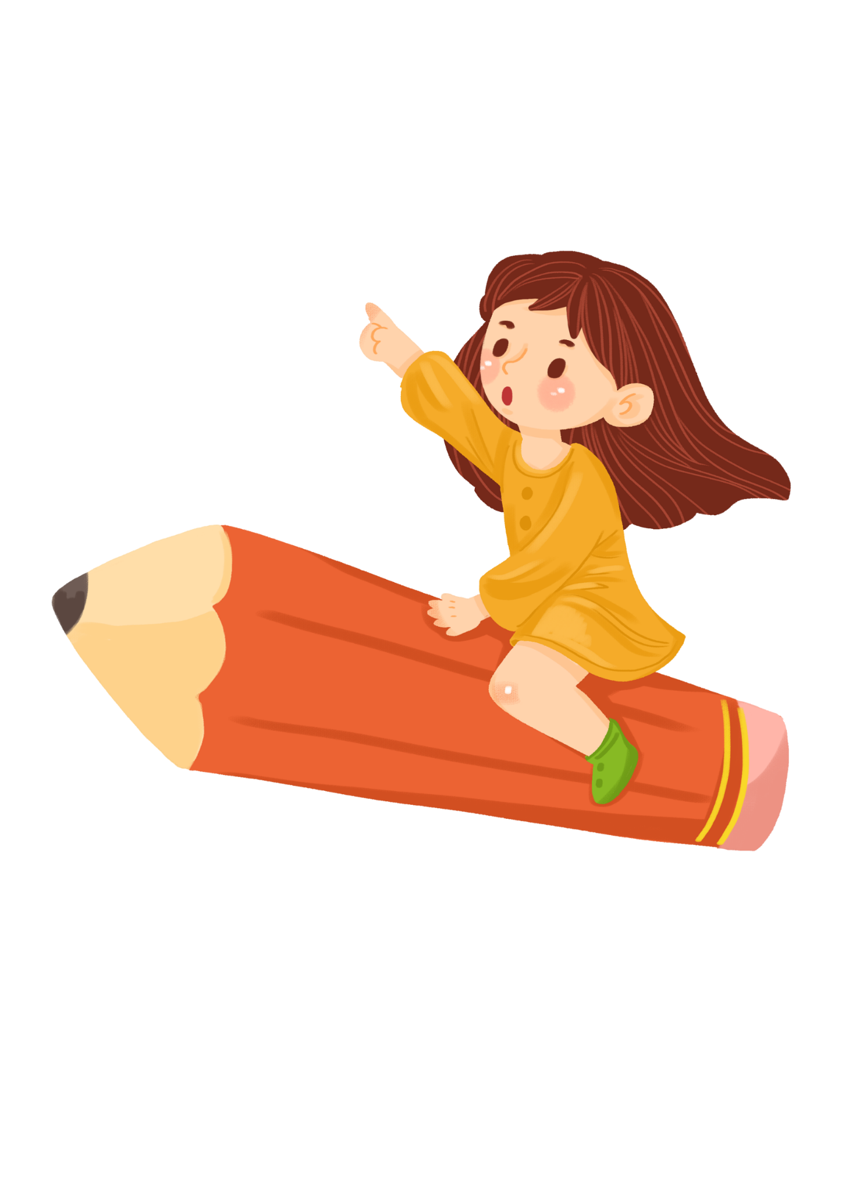


Slide 8

Một lần đi công tác, Bác cùng hai chiến sĩ cảnh vệ lội qua suối. Bác cẩn thận, vừa đi vừa dò mực nước. Thỉnh thoảng Bác nhắc các chiến sĩ đi sau: “Chỗ này nước sâu, khéo ướt quần áo!”, “Chỗ này rêu trơn, đi cẩn thận!”.
Gần lên đến bờ, Bác trượt chân, suýt ngã. Bác xem lại chỗ vừa trượt chân và nói:
- Hòn đá đã tròn lại có nhiều rêu trơn. Hơn nữa, chỗ này sắp đến bờ, người ta thường chủ quan, nên rất dễ ngã.
Nói xong, Bác cúi xuống, nhặt hòn đá, đặt lên bờ. Bác bảo:
- Phải để nó ra đây, tránh cho người đi sau khỏi bị ngã.
Lần khác, bác cháu lại qua một con suối. Ở đây, có những hòn đá bắc thành lối đi. Khi Bác đã sang tới bờ bên kia, một chiến sĩ đi sau bỗng sẩy chân ngã. Bác dừng lại đợi anh chiến sĩ đi tới, rồi ân cần hỏi:
- Chú ngã có đau không?
- Dạ, không sao ạ!
Bác nói:
- Thế thì tốt rồi. Nhưng tại sao chú bị ngã?
- Thưa Bác, tại hòn đá bị kênh ạ.
- Ta cần kê lại để người khác qua suối không bị ngã nữa.
Nghe lời Bác, anh chiến sĩ vội quay lại kê hòn đá cho chắc chắn. Xong đâu đấy, bác cháu mới tiếp tục lên đường.
(Theo Chuyện Bác Hồ trồng người)

Slide 9
Một lần đi công tác, Bác cùng hai chiến sĩ cảnh vệ lội qua suối. Bác cẩn thận, vừa đi vừa dò mực nước. Thỉnh thoảng Bác nhắc các chiến sĩ đi sau: “Chỗ này nước sâu, khéo ướt quần áo!”, “Chỗ này rêu trơn, đi cẩn thận!”.
Gần lên đến bờ, Bác trượt chân, suýt ngã. Bác xem lại chỗ vừa trượt chân và nói:
- Hòn đá đã tròn lại có nhiều rêu trơn. Hơn nữa, chỗ này sắp đến bờ, người ta thường chủ quan, nên rất dễ ngã.
Nói xong, Bác cúi xuống, nhặt hòn đá, đặt lên bờ. Bác bảo:
- Phải để nó ra đây, tranh cho người đi sau khỏi bị ngã.
Lần khác, bác cháu lại qua một con suối. Ở đây, có những hòn đá bắc thành lối đi. Khi Bác đã sang tới bờ bên kia, một chiến sĩ đi sau bỗng sẩy chân ngã. Bác dừng lại đợi anh chiến sĩ đi tới, rồi ân cần hỏi:
- Chú ngã có đau không?
- Dạ, không sao ạ!
Bác nói:
- Thế thì tốt rồi. Nhưng tại sao chú bị ngã?
- Thưa Bác, tại hòn đá bị kênh ạ.
- Ta cần kê lại để người khác qua suối không bị ngã nữa.
Nghe lời Bác, anh chiến sĩ vội quay lại kê hòn đá cho chắc chắn. Xong đâu đấy, bác cháu mới tiếp tục lên đường.
(Theo Chuyện Bác Hồ trồng người)

Slide 10

cảnh vệ
trượt chân
suýt ngã
rêu trơn
sẩy chân ngã

Slide 11

Nghe lời Bác,/anh chiến sĩ vội quay lại/ kê hòn đá cho chắc chắn.//

Slide 12

Chủ quan:
Không để ý, thiếu thận trọng
Kênh:
Lệch, không cân, không phẳng

Slide 13
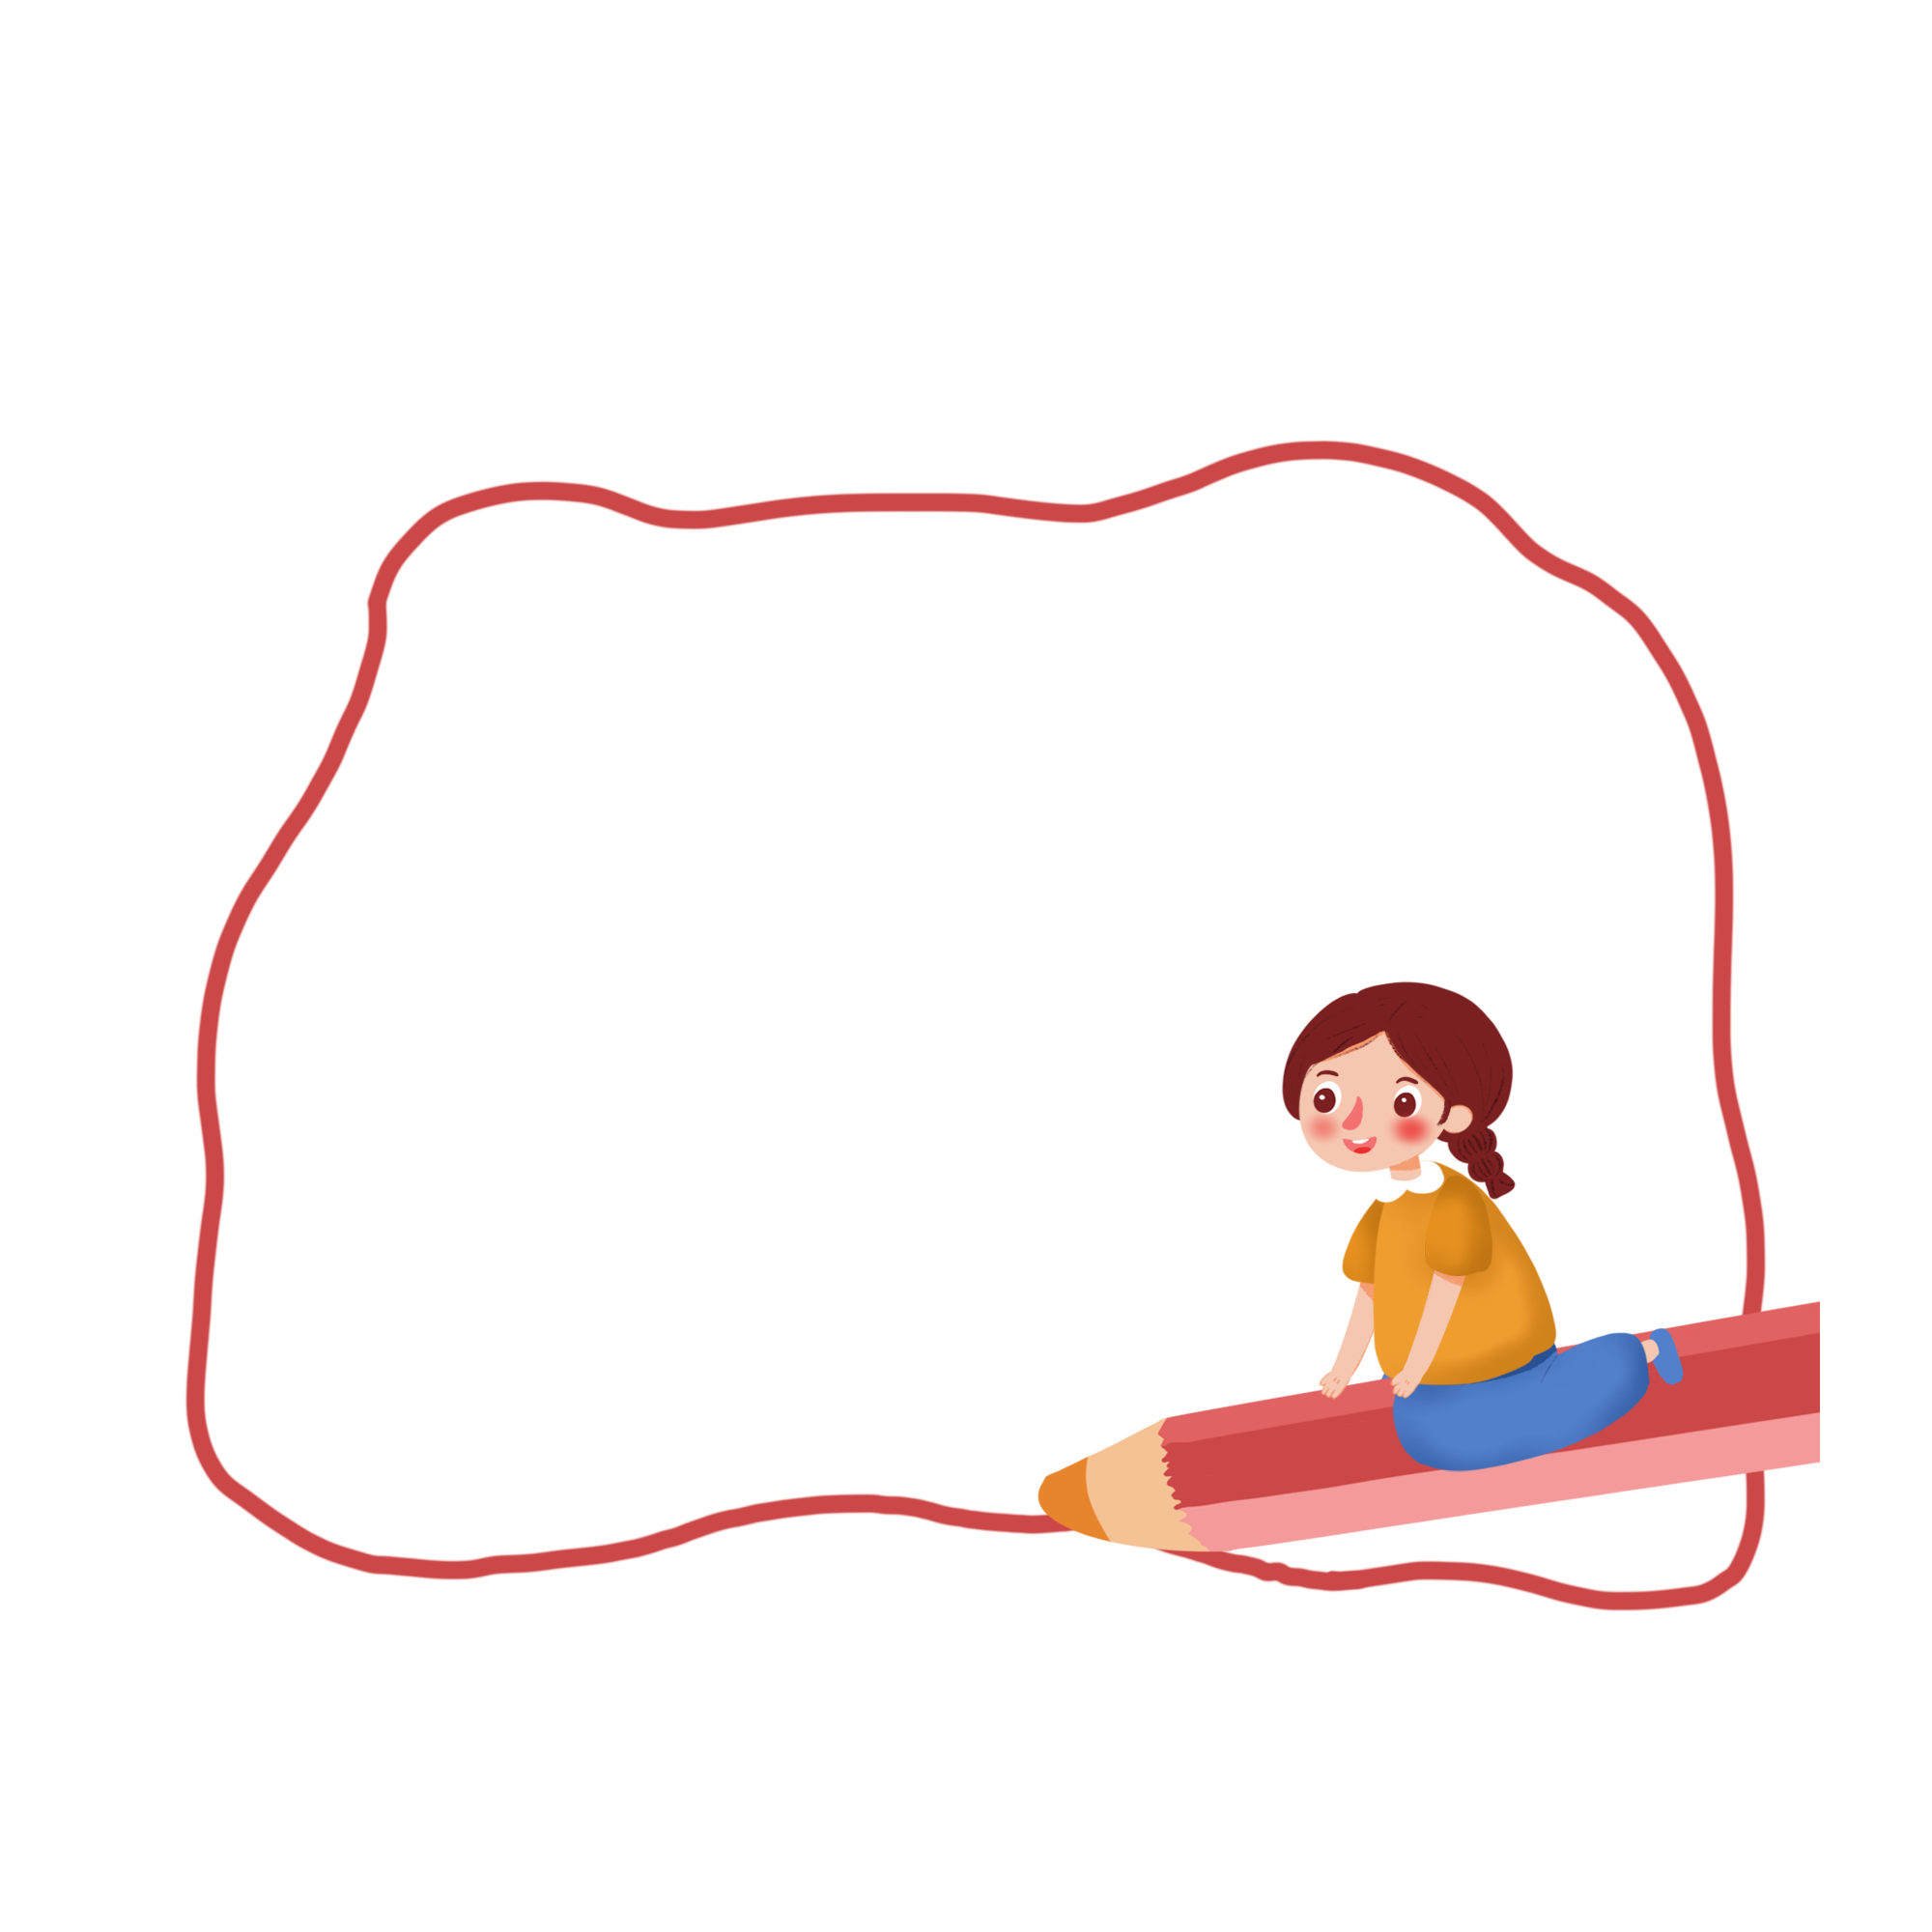
Bài đọc này được chia làm bao nhiêu đoạn?

Slide 14

Đoạn 1:
Từ đầu đến đi cẩn thận.
Đoạn 2:
Tiếp đến khỏi bị ngã.
Đoạn 3:
Còn lại

Slide 15
Một lần đi công tác, Bác cùng hai chiến sĩ cảnh vệ lội qua suối. Bác cẩn thận, vừa đi vừa dò mực nước. Thỉnh thoảng Bác nhắc các chiến sĩ đi sau: “Chỗ này nước sâu, khéo ướt quần áo!”, “Chỗ này rêu trơn, đi cẩn thận!”.
Gần lên đến bờ, Bác trượt chân, suýt ngã. Bác xem lại chỗ vừa trượt chân và nói:
- Hòn đá đã tròn lại có nhiều rêu trơn. Hơn nữa, chỗ này sắp đến bờ, người ta thường chủ quan, nên rất dễ ngã.
Nói xong, Bác cúi xuống, nhặt hòn đá, đặt lên bờ. Bác bảo:
- Phải để nó ra đây, tranh cho người đi sau khỏi bị ngã.
Lần khác, bác cháu lại qua một con suối. Ở đây, có những hòn đá bắc thành lối đi. Khi Bác đã sang tới bờ bên kia, một chiến sĩ đi sau bỗng sẩy chân ngã. Bác dừng lại đợi anh chiến sĩ đi tới, rồi ân cần hỏi:
- Chú ngã có đau không?
- Dạ, không sao ạ!
Bác nói:
- Thế thì tốt rồi. Nhưng tại sao chú bị ngã?
- Thưa Bác, tại hòn đá bị kênh ạ.
- Ta cần kê lại để người khác qua suối không bị ngã nữa.
Nghe lời Bác, anh chiến sĩ vội quay lại kê hòn đá cho chắc chắn. Xong đâu đấy, bác cháu mới tiếp tục lên đường.
(Theo Chuyện Bác Hồ trồng người)

Slide 16
Một lần đi công tác, Bác cùng hai chiến sĩ cảnh vệ lội qua suối. Bác cẩn thận, vừa đi vừa dò mực nước. Thỉnh thoảng Bác nhắc các chiến sĩ đi sau: “Chỗ này nước sâu, khéo ướt quần áo!”, “Chỗ này rêu trơn, đi cẩn thận!”.
Gần lên đến bờ, Bác trượt chân, suýt ngã. Bác xem lại chỗ vừa trượt chân và nói:
- Hòn đá đã tròn lại có nhiều rêu trơn. Hơn nữa, chỗ này sắp đến bờ, người ta thường chủ quan, nên rất dễ ngã.
Nói xong, Bác cúi xuống, nhặt hòn đá, đặt lên bờ. Bác bảo:
- Phải để nó ra đây, tranh cho người đi sau khỏi bị ngã.
Lần khác, bác cháu lại qua một con suối. Ở đây, có những hòn đá bắc thành lối đi. Khi Bác đã sang tới bờ bên kia, một chiến sĩ đi sau bỗng sẩy chân ngã. Bác dừng lại đợi anh chiến sĩ đi tới, rồi ân cần hỏi:
- Chú ngã có đau không?
- Dạ, không sao ạ!
Bác nói:
- Thế thì tốt rồi. Nhưng tại sao chú bị ngã?
- Thưa Bác, tại hòn đá bị kênh ạ.
- Ta cần kê lại để người khác qua suối không bị ngã nữa.
Nghe lời Bác, anh chiến sĩ vội quay lại kê hòn đá cho chắc chắn. Xong đâu đấy, bác cháu mới tiếp tục lên đường.
(Theo Chuyện Bác Hồ trồng người)

Slide 17

PHẦN 3

Slide 18


Slide 19

Những chi tiết nào (ở đầu câu chuyện) cho thấy Bác rất cẩn thận khi đi qua suối
Câu 1:
Một lần đi công tác, Bác cùng hai chiến sĩ cảnh vệ lội qua suối. Bác cẩn thận, vừa đi vừa dò mực nước. Thỉnh thoảng Bác nhắc các chiến sĩ đi sau: “Chỗ này nước sâu, khéo ướt quần áo!”, “Chỗ này rêu trơn, đi cẩn thận!”.
z

Slide 20
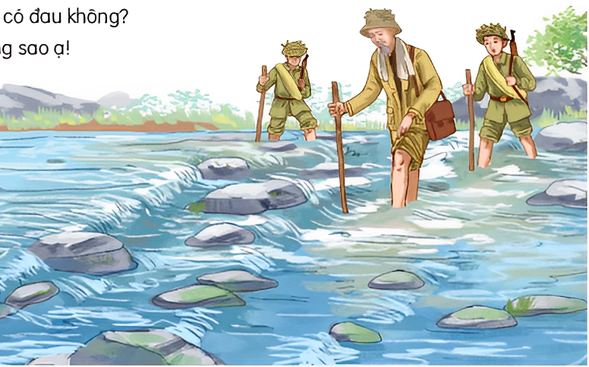
Chuyện gì xảy ra khi Bác gần qua được suối
Câu 2:
Khi gần qua được suối,
Bác trượt chân, suýt ngã

Slide 21
Biết hòn đá có rêu trơn, Bác đã làm gì? Vì sao Bác làm như vậy?
Câu 3:
Biết hòn đá có rêu trơn, Bác cuối xuống nhặt và đặt hòn đá lên bờ.
Bác làm vậy để tránh người sau khỏi té.

Slide 22
Sắp xếp các sự việc cho đúng với trình tự trong câu chuyện
Câu 4:
Bác cháu tiếp tục lên đường
Một chiến sĩ sẩy chân ngã.
Anh chiến sĩ quay lại kê hòn đá cho chắc
Bác dừng lại đợi và nhắc nhở anh chiến sĩ

Slide 23

Thứ tự các sự việc cho đúng với trình tự trong câu chuyện
Câu 4:
Một chiến sĩ sẩy chân ngã.
Bác dừng lại đợi và nhắc nhở anh chiến sĩ
Anh chiến sĩ quay lại kê hòn đá cho chắc
Bác cháu tiếp tục lên đường

Slide 24
Câu chuyện Cùng bác qua suối cho thấy những phẩm chất nào của Bác?
Câu 5:
- Bác rất cẩn thận chu đáo trong mọi công việc.
- Khi sự cố xảy ra Bác đã có chuẩn bị nên Bác vượt qua dễ dàng và rút ra ngay được nguyên nhân dẫn đến sự việc.
- Bác rút ra bài học kinh nghiệm cho bản thân và truyền đạt lại cho mọi người để cùng áp dụng cho những lần sau.

Slide 25


Câu chuyện ca ngợi Bác – một con người có nhiều phẩm chất tốt đẹp: yêu thương, gần gũi với mọi người, cẩn thận trong công việc, luôn quan tâm, lo lắng cho người khác,...
NỘI DUNG

Slide 26


Slide 27
Một lần đi công tác, Bác cùng hai chiến sĩ cảnh vệ lội qua suối. Bác cẩn thận, vừa đi vừa dò mực nước. Thỉnh thoảng Bác nhắc các chiến sĩ đi sau: “Chỗ này nước sâu, khéo ướt quần áo!”, “Chỗ này rêu trơn, đi cẩn thận!”.
Gần lên đến bờ, Bác trượt chân, suýt ngã. Bác xem lại chỗ vừa trượt chân và nói:
- Hòn đá đã tròn lại có nhiều rêu trơn. Hơn nữa, chỗ này sắp đến bờ, người ta thường chủ quan, nên rất dễ ngã.
Nói xong, Bác cúi xuống, nhặt hòn đá, đặt lên bờ. Bác bảo:
- Phải để nó ra đây, tranh cho người đi sau khỏi bị ngã.
Lần khác, bác cháu lại qua một con suối. Ở đây, có những hòn đá bắc thành lối đi. Khi Bác đã sang tới bờ bên kia, một chiến sĩ đi sau bỗng sẩy chân ngã. Bác dừng lại đợi anh chiến sĩ đi tới, rồi ân cần hỏi:
- Chú ngã có đau không?
- Dạ, không sao ạ!
Bác nói:
- Thế thì tốt rồi. Nhưng tại sao chú bị ngã?
- Thưa Bác, tại hòn đá bị kênh ạ.
- Ta cần kê lại để người khác qua suối không bị ngã nữa.
Nghe lời Bác, anh chiến sĩ vội quay lại kê hòn đá cho chắc chắn. Xong đâu đấy, bác cháu mới tiếp tục lên đường.
(Theo Chuyện Bác Hồ trồng người)

Slide 28

ĐỌC

Slide 29
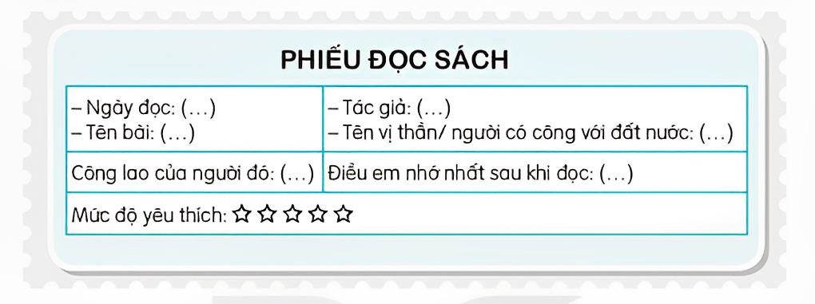
Đọc câu chuyện về một vị thần trong kho tàng truyện cổ Việt Nam (hoặc người có công với đất nước) và viết phiếu đọc sách theo mẫu.
Câu 1:

Slide 30
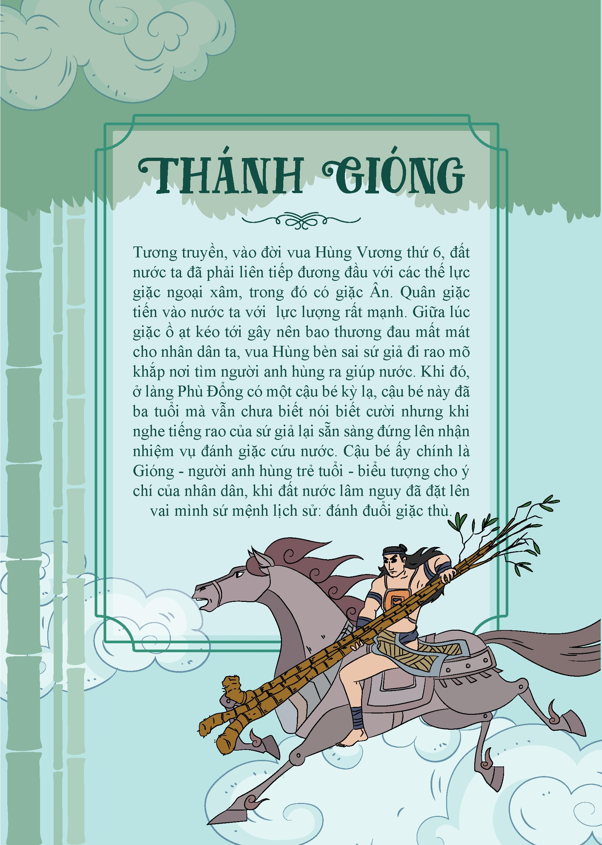



Slide 31
BÓP NÁT QUẢ CAM
Giặc Nguyên cho sứ thần sang giả vờ mượn đường để xâm chiếm nước ta. Thấy sứ giặc ngang ngược, Trần Quốc Toản vô cùng căm giận.
Biết vua họp bàn việc nước dưới thuyền rồng, Quốc Toản quyết đợi gặp nhà vua xin đánh giặc. Đợi mãi không gặp được vua, cậu liều chết xô mấy người lính gác, xăm xăm xuống bến.
Gặp vua, Quốc Toản quỳ xuống tâu:
- Cho giặc mượn đường là mất nước. Xin bệ hạ cho đánh!
Nói xong, cậu tự đặt thanh gươm lên gáy, xin chịu tội.
Vua cho Quốc Toản đứng dậy, ôn tồn bảo:
- Quốc Toản làm trái phép nước, lẽ ra phải trị tội. Nhưng còn trẻ mà đã biết lo việc nước, ta có lời khen.
Nói rồi, vua ban cho Quốc Toản một quả cam.
Quốc Toản ấm ức bước lên bờ: "Vua ban cho cam quý nhưng xem ta như trẻ con, không cho dự bàn việc nước". Nghĩ đến quân giặc ngang ngược, cậu nghiến răng, hai bàn tay bóp chặt.
Khi trở ra, Quốc Toản xoè tay cho mọi người xem cam quý. Nhưng quả cam đã nát từ bao giờ.
(Theo Nguyễn Huy Tưởng)

Slide 32

Câu 2:
Kể với bạn về công lao của vị thần (hoặc người có công với đất nước) trong bài đã đọc.

Slide 33
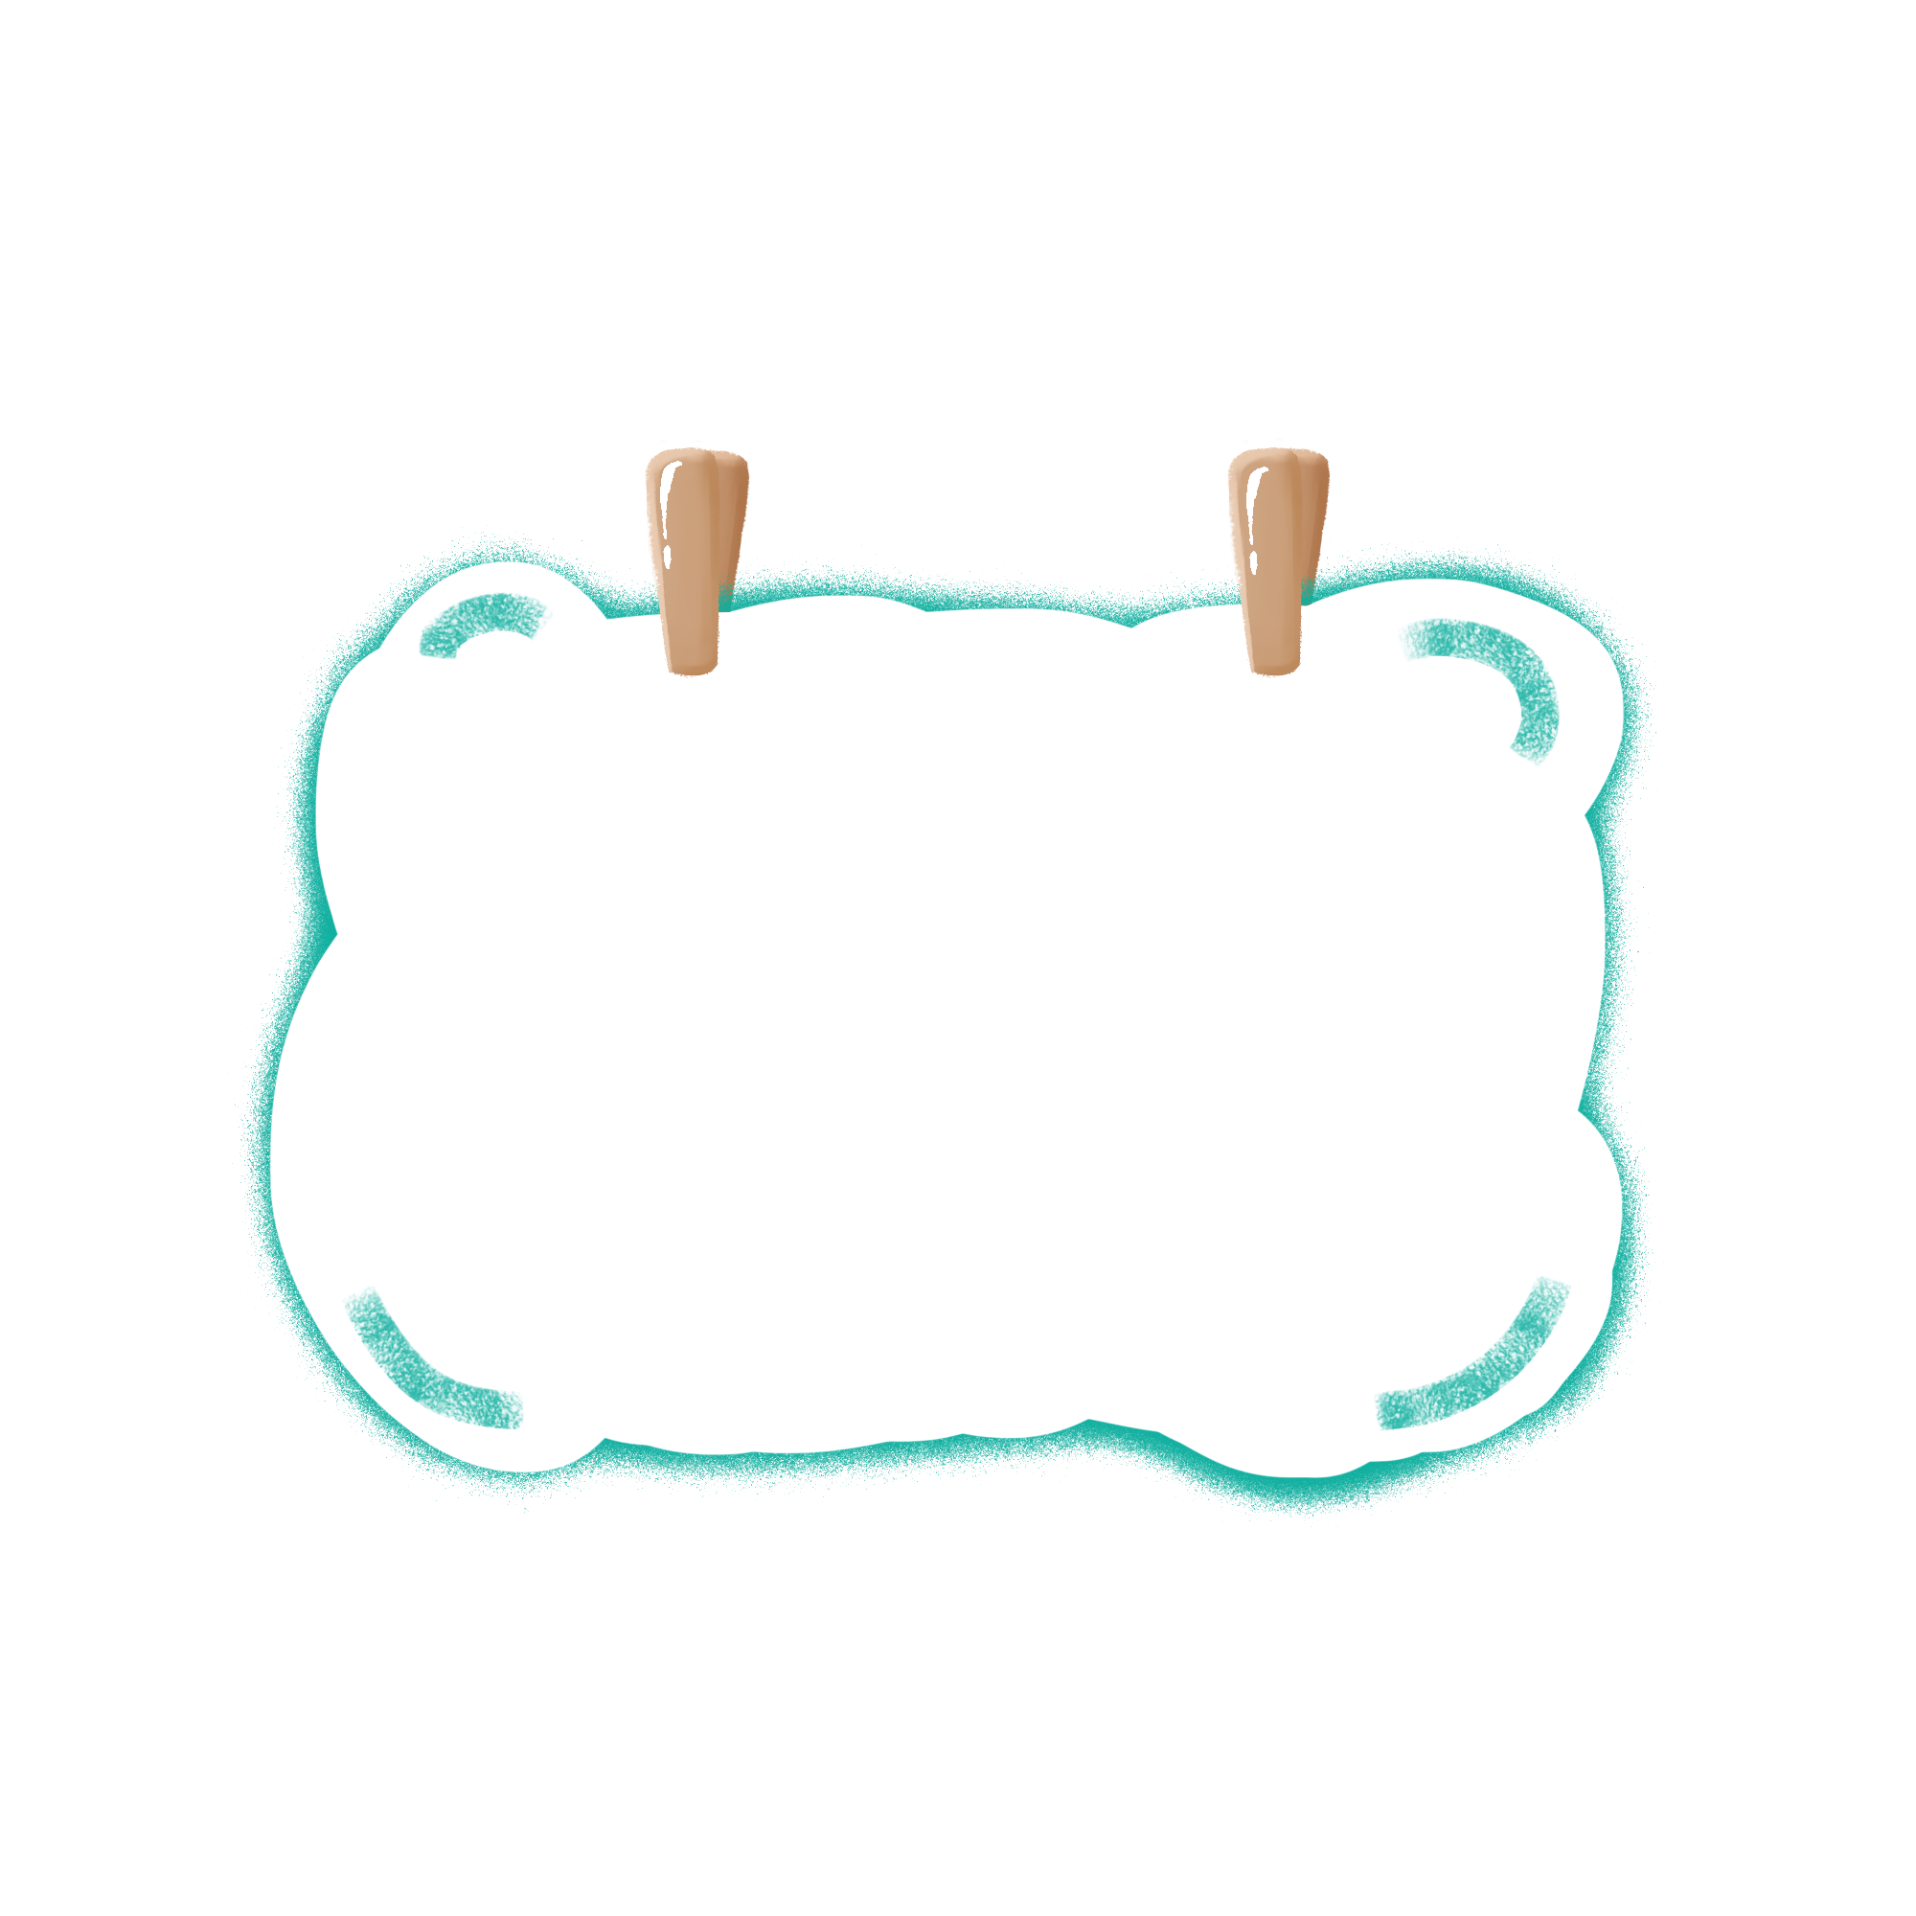

- Chia sẻ câu chuyện Cùng Bác qua suối với người thân.
- Chuẩn bị bài đọc tiếp theo

Slide 34


Slide 35


Soạn bài giảng yêu cầu các khối lớp
Thiết kế bài giảng E – Learning
MĂNG NON – TÀI LIỆU TIỂU HỌC
Mời truy cập: MĂNG NON- TÀI LIỆU TIỂU HỌC | Facebook
ZALO : 0382348780 - 0984848929

